Slide 1
欢迎各位同学聆听 科华公司宣讲资料
大学生交流会
2017.9.15

Slide 2
宣讲内容：
1、公司介绍
2、招聘需求
3、薪资福利
4、企业文化
5、优秀员工
6、溧阳市介绍

Slide 3
1、公司介绍
About us

Slide 4
科华控股股份有限公司,是专业生产汽车涡轮增压器部件的全球制造厂商。公司现有员工2200人，占地面积25万平方米，2016年实现销售收入7亿，产品大量出口欧美。公司坐落在号称鱼米之乡、茶叶之乡、长寿之乡的江苏省溧阳市中关村产业园。

Slide 5
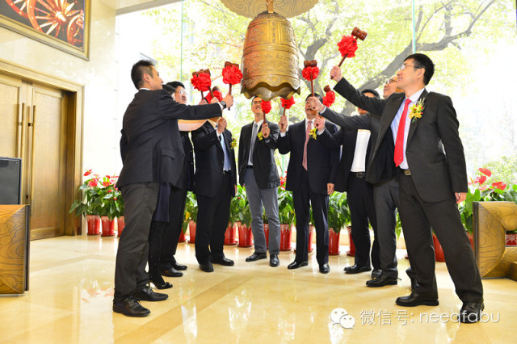
公司于2014年6月完成股份制改造，同年11月在新三版成功挂牌上市。

Slide 6
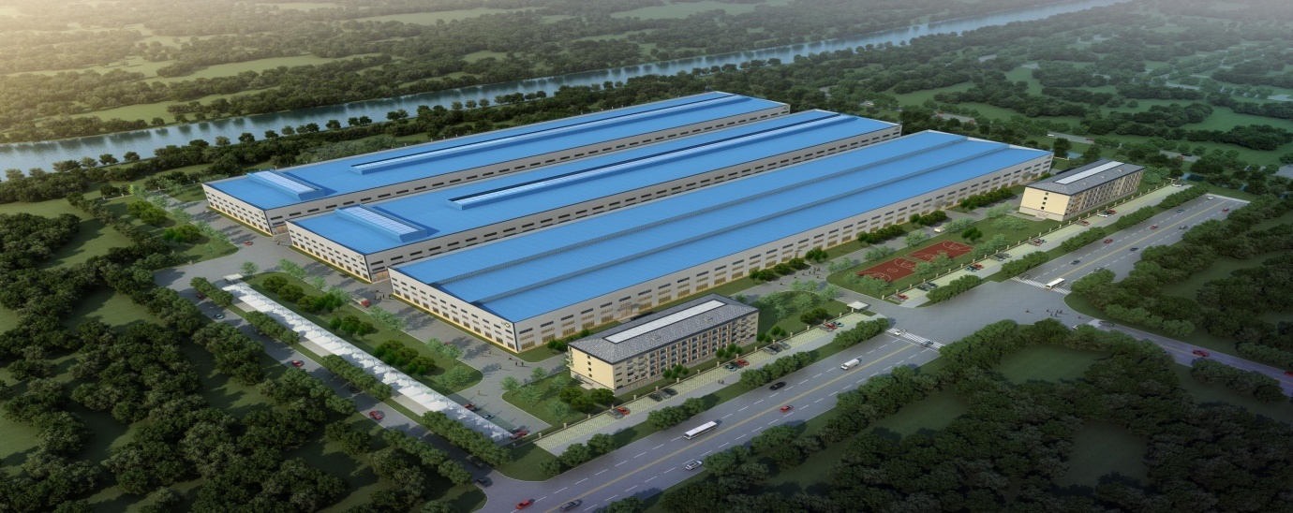
公司位于溧阳市中关村产业园的第二工厂，总投资12亿元，占地面积约13万㎡，于16年11月正式生产。中关村厂区着力于设备的自动化、产线的智能化、绿色环保生产型工厂。

Slide 7
2017—2020年销售增长
根据公司中长期发展，预测2017—2020年公司的销售额。

Slide 8
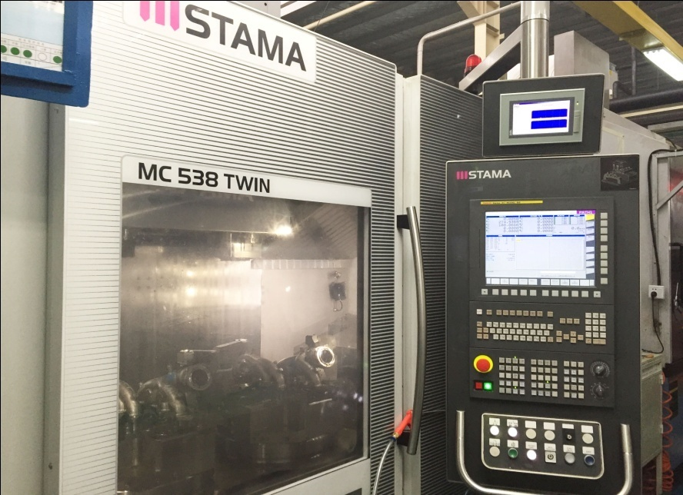
公司加工部有数控机床、加工中心1000余台，有产线100余条。其中拥有15台德国斯塔玛(STAMA)机床，它具备全世界独一无二的双主轴铣车加工中心制造技术，可提供超高的铣削功率、具有高精度及强劲的动力。

Slide 9
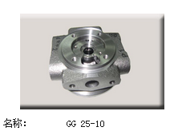
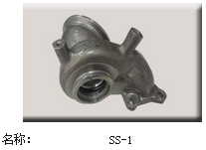
公司铸造部拥有日本新东静压自动造型浇铸线三条，专业生产汽车涡轮增压器部件所需要的毛坯，材质包括灰铁、球铁、硅钼球铁、高镍球铁、耐热钢等。

Slide 10
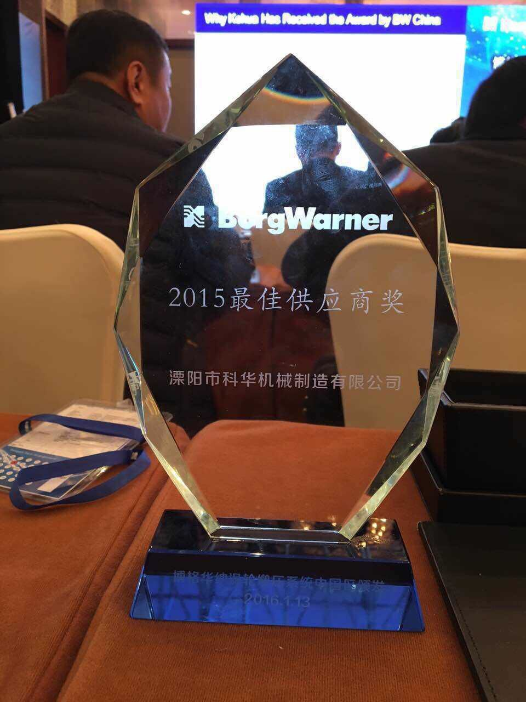
公司关键客户： 霍尼韦尔、博格华纳、 康明斯、卡特彼勒、 上海菱重、宁波天力等国内外知名汽车主机厂。

Slide 11
荣获博格华纳最佳供应商奖

Slide 12
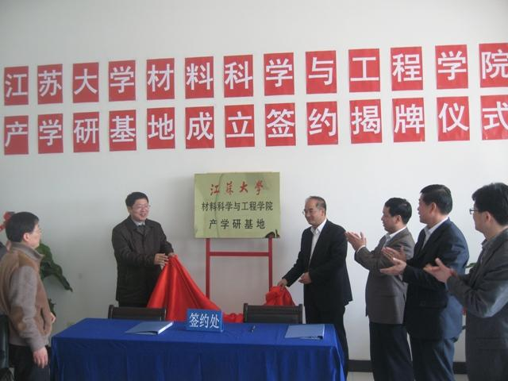
江苏大学
材料专业产学研基地

Slide 13
2、招聘需求
Recruitment requirements

Slide 14
本次专场招聘岗位需求
序号 | 岗位 | 人数 | 要求
1 | 数控 技工 | 50 | 大专及以上
2 | 品检 | 10 | 大专及以上
3 | 设备维护 | 5 | 大专及以上
4 | 生产现场 储备干部 | 20 | 大专及以上

Slide 15
3、薪资˙福利
Salary and welfare

Slide 16
工时 | 录取后
12小时*26天 （两班倒） | 4500元每月+绩效+年终奖，约5000元/月 缴纳五险一金 免费提供食宿、洗浴 免费发放与清洗工作服 节假日发放礼品或礼金 优秀员工给予职业规划 定期培训提升能力 生日送体检 春节报销来回路费

Slide 17
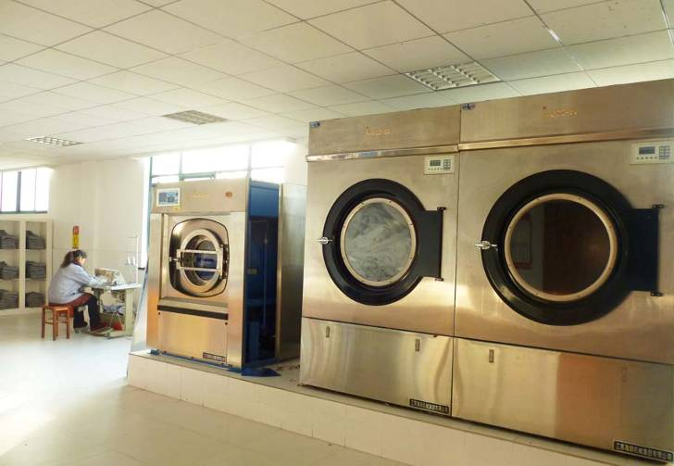
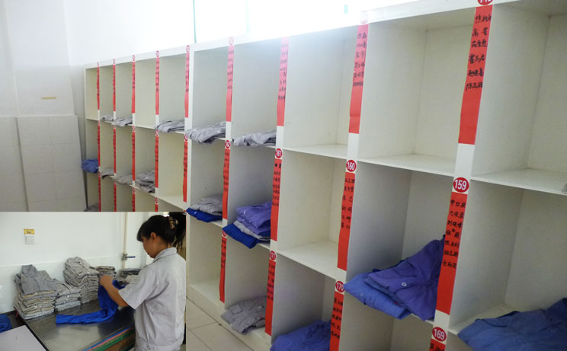
免费洗衣、烘干、缝补的贴心服务每天将干净衣服送至员工手中
福利①

Slide 18
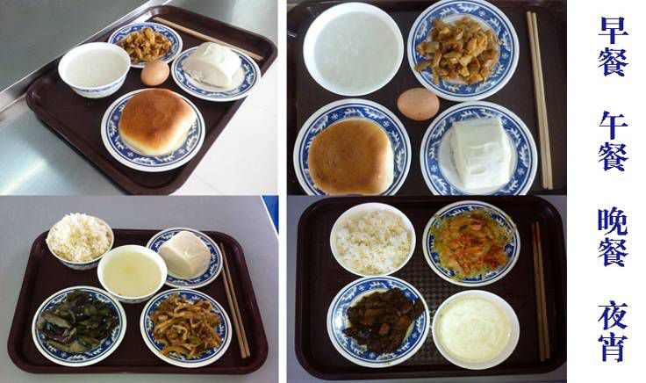
福利②
1、一年365天，免费提供三餐。
2、餐具免洗，只需送至窗口。

Slide 19
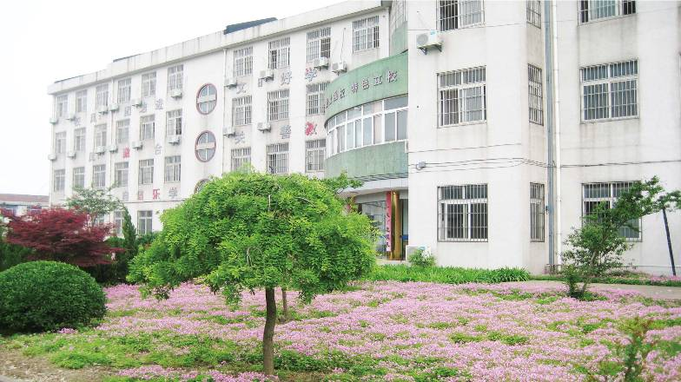
福利③
景色优美的宿舍环境:公司免费提供住宿；
宿舍内的自来水、开水24小时免费供应；
宿舍里配备空调、有线电视。

Slide 20
福利④：公司为员工报销春节探亲来回路费。
福利⑤：公司提供新员工入职培训、转正培训、专业技能培训、升职培训、语言、计算机培训。
福利⑥：公司为员工组织生日体检。
福利⑦中秋、春节均有礼品、礼金发放。

Slide 21
4、企业文化
corporate culture

Slide 22
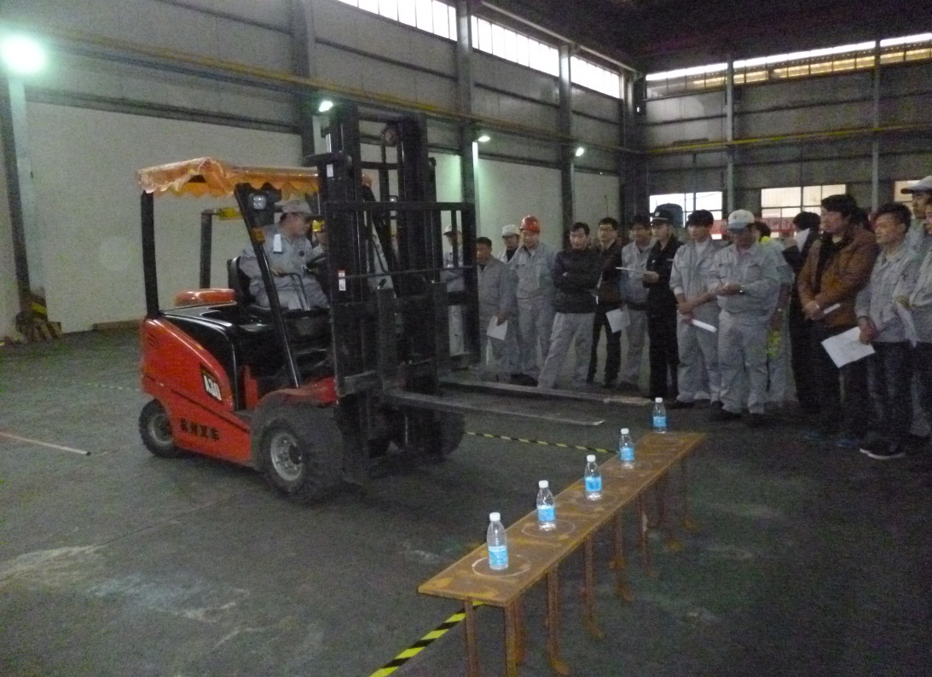
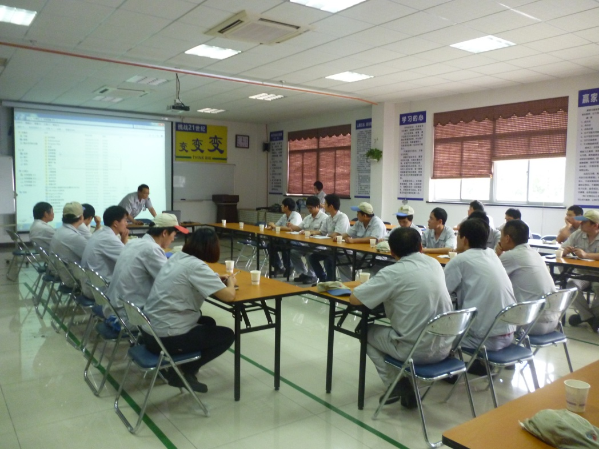
① 技能比武：公司组织多项技能比武岗位练兵，活跃了职场，练就了技能。
②职层培训：公司重视职层教育，每年开展新任教育、转岗教育、特别教育

Slide 23
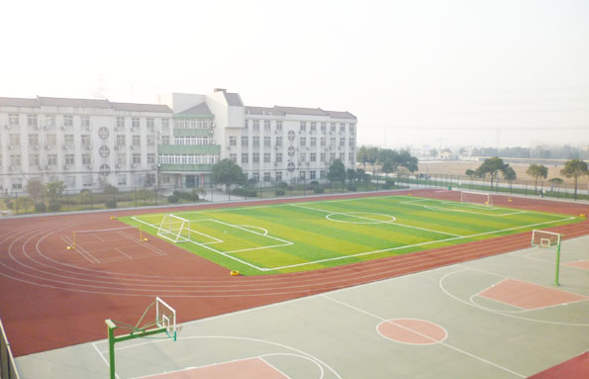
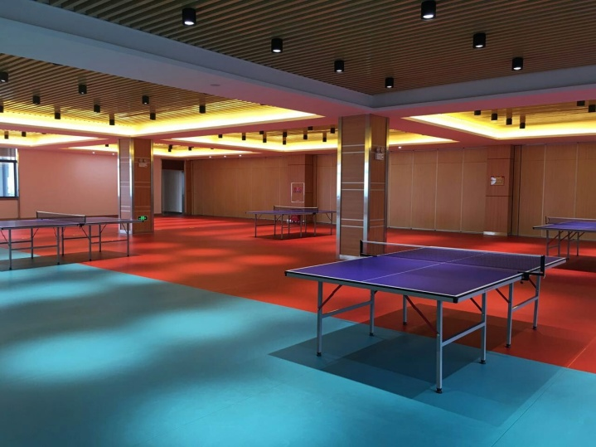
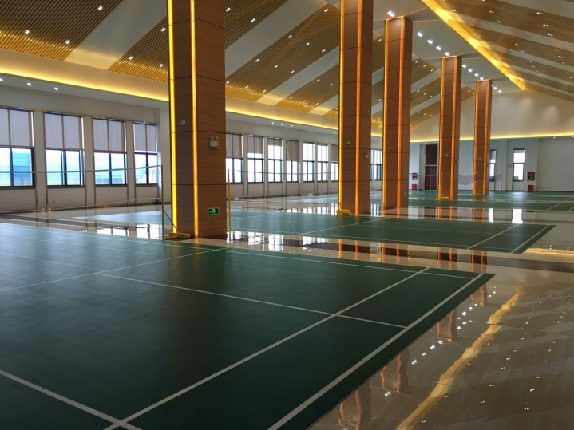
③、公司建有标准室内、室外运动场
室外足球场
室内乒乓球场
室内羽毛球场

Slide 24
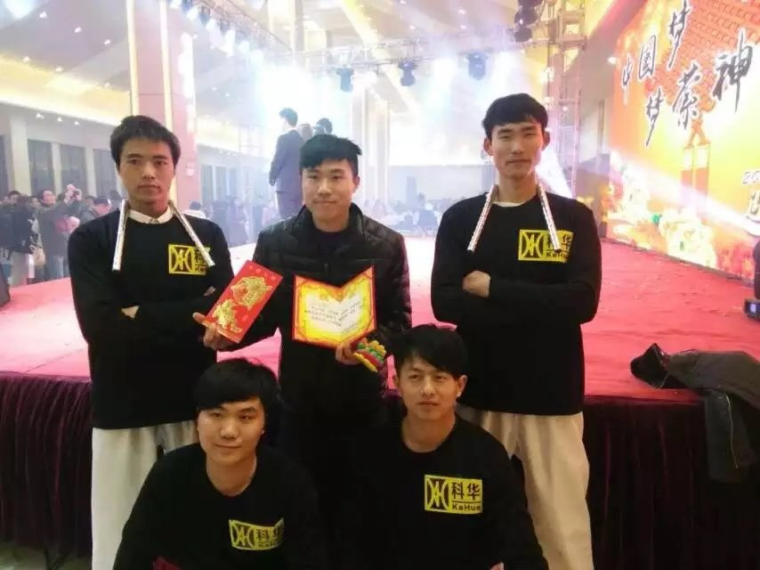
④、每年举行员工春节联欢晚会
公司春晚节目现场
颁发奖状与奖金

Slide 25
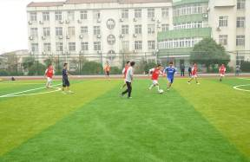
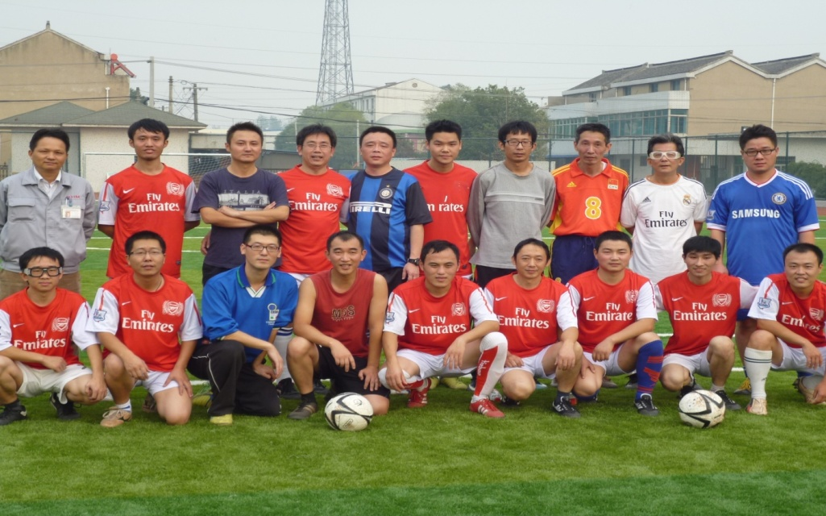
⑤、定期组织各种球赛、知识竞赛、文化活动
我们的足球队

Slide 26
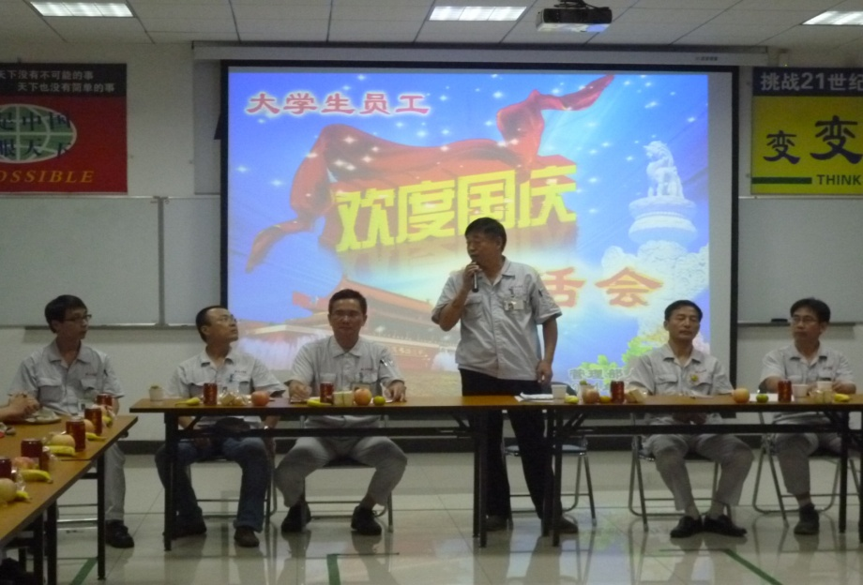
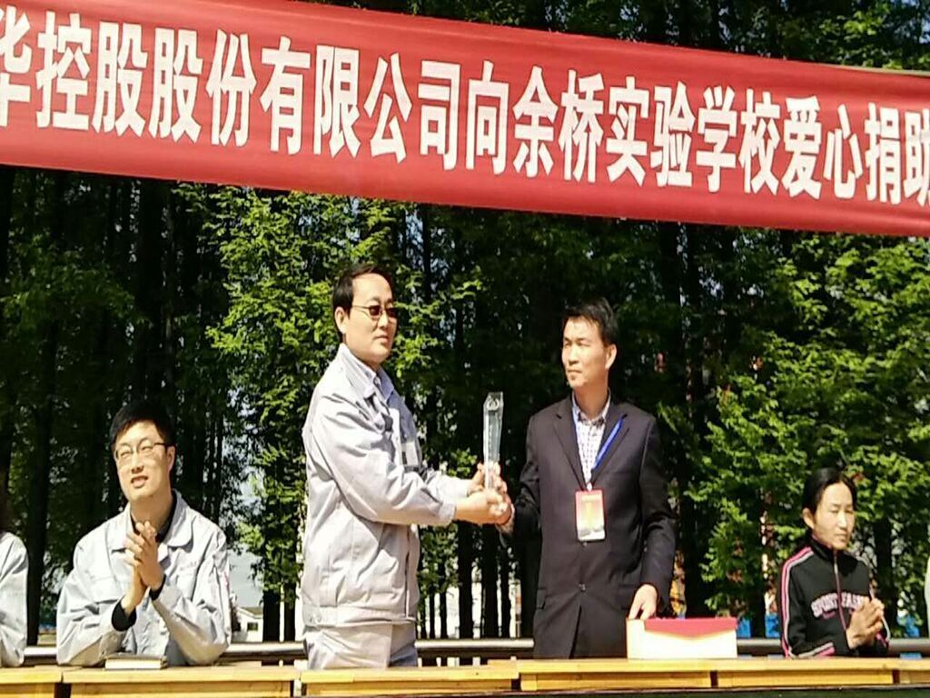
⑥、开展多种关爱活动
公司召开大学生茶话会
资助学校贫困学生活动

Slide 27
5、优秀员工介绍

Slide 28
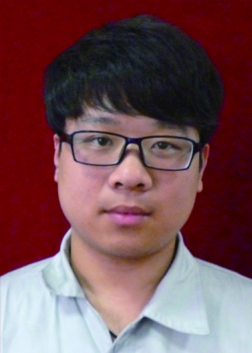
优秀员工-李虎
徐州贾汪区人，2016年毕业于江苏安全技术职业学院
2015年6月进入科华公司任加工部数控技术工
2016年5月任加工部生技科调试员
2017年2月任 中关村加工部班长，管理15人。

Slide 29
溧阳市简介

Slide 30
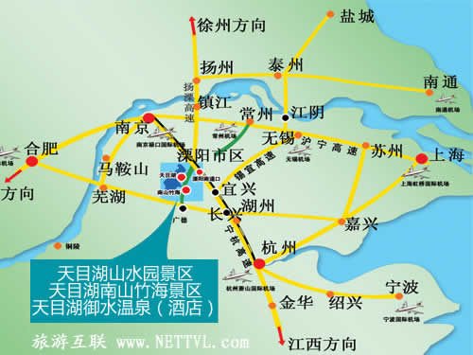
溧阳隶属于江苏常州，地处长江三角州。
距上海、杭州200公里，距南京、苏州、张家港百余公里，距南京禄口国际机场80公里，距常州机场60多公里。溧阳有两座高铁车站,与周边大中城市全程高速公路贯通。

Slide 31
交通便捷 风景优美
1、科华公司距离风景优美的5A级风景区---天目湖，20公里的路程。交通非常方便。
2、科华公司距离风景秀丽的5A级风景区---南山竹海，35公里的路程。交通非常方便。
3、科华公司距离高铁站，8公里的路程；距离客车总站，6公里的路程。交通非常方便。

Slide 32
衷心希望大家了解科华、加盟科华，
与我们共同奋斗，携手并肩，
施展你的才华，迸发你的激情，
共创人生事业的辉煌，
共创科华更加美好的明天!

Slide 33
谢谢大家！

